Slide 1
О заключении контрактов,
обмене первичными документами
в электронном виде с единственными поставщиками (естественными монополиями)
Заместитель председателя Государственного комитета Республики Татарстан по закупкам И.Г. Багаутдинов
26.10.2022

Slide 2
Работа Единого цифрового сервиса в сфере закупок с единственными поставщиками (естественными монополиями)
На бумаге
Естественные
монополии
Рассмотрение
14-20 суток
Согласование
Курьерская
доставка
Заказчик
Подписание
Электронный вид
1 день
Система электронного документооборота в сфере закупок Республики Татарстан (СЭДО) sedogkz.zakupki.tatar
роуминг
роуминг
Тензор
Такснет
СКБ-Контур
Необходимая информация на сайте: https://goszakupki.tatarstan.ru/sistema-elektronnih-schetov-faktur.htm телефон техподдержки: (843) 562-04-87

Slide 3
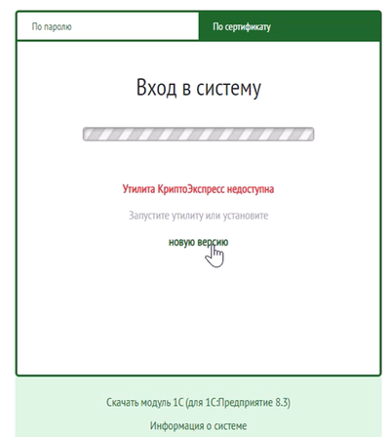
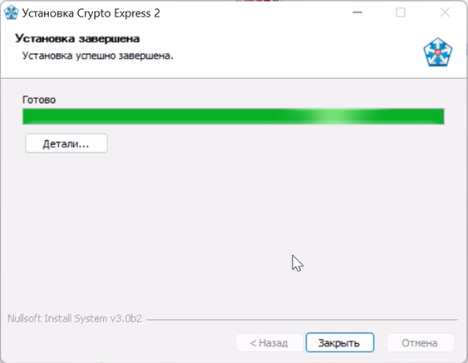
Обеспечение работы в СЭДО
Установка программы «КриптоЭкспресс»
1-ый шаг
2-ой шаг
Notes:
Снизить влияние человекого фактора и

Slide 4
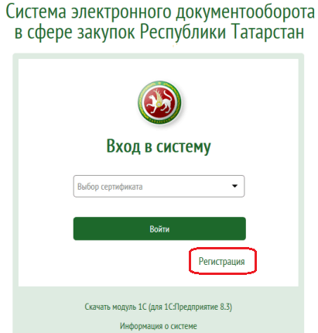
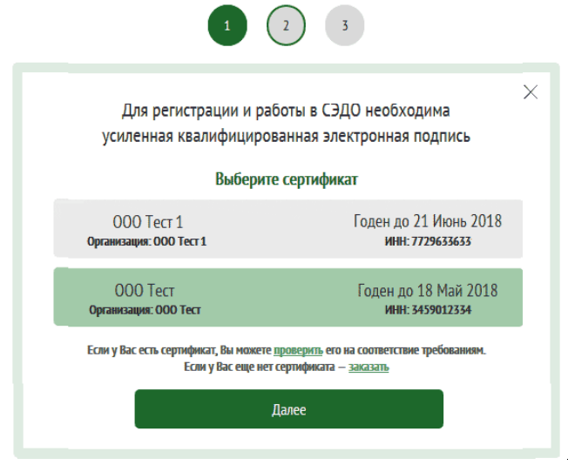
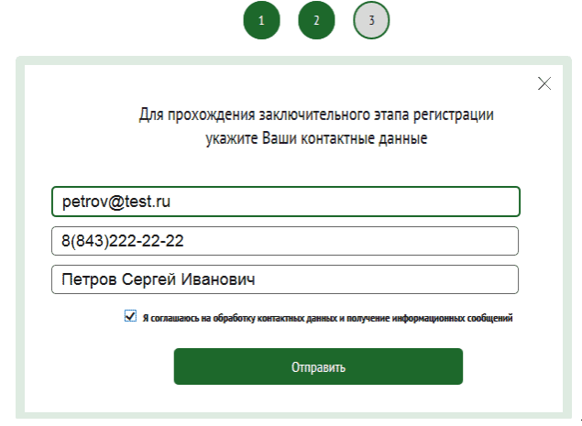
Обеспечение работы в СЭДО
Регистрация сертификата пользователя (в т.ч. для подписания)
1-ый шаг
2-ой шаг
3-ий шаг
Notes:
Снизить влияние человекого фактора и

Slide 5
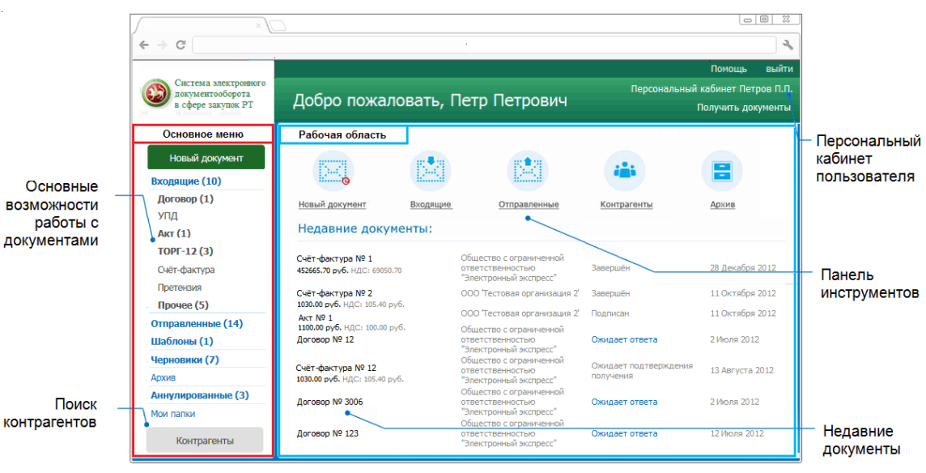
Обеспечение работы в СЭДО
Интерфейс системы
Notes:
Снизить влияние человекого фактора и

Slide 6
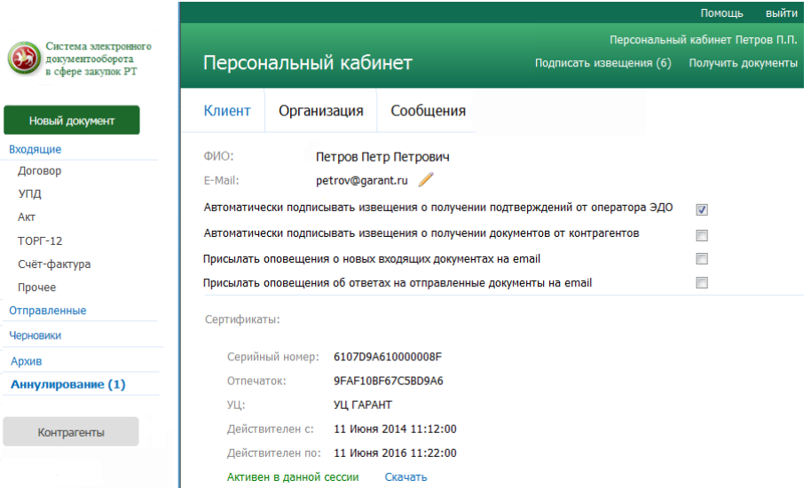
Обеспечение работы в СЭДО
Интерфейс системы (настройки пользователя)
Есть возможность установить прием сообщений о новых входящих документов
Notes:
Снизить влияние человекого фактора и

Slide 7
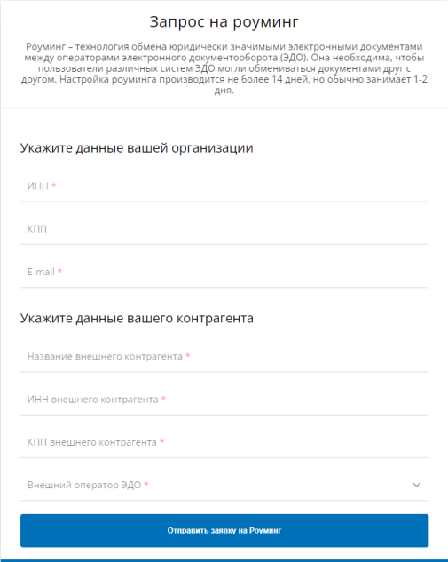
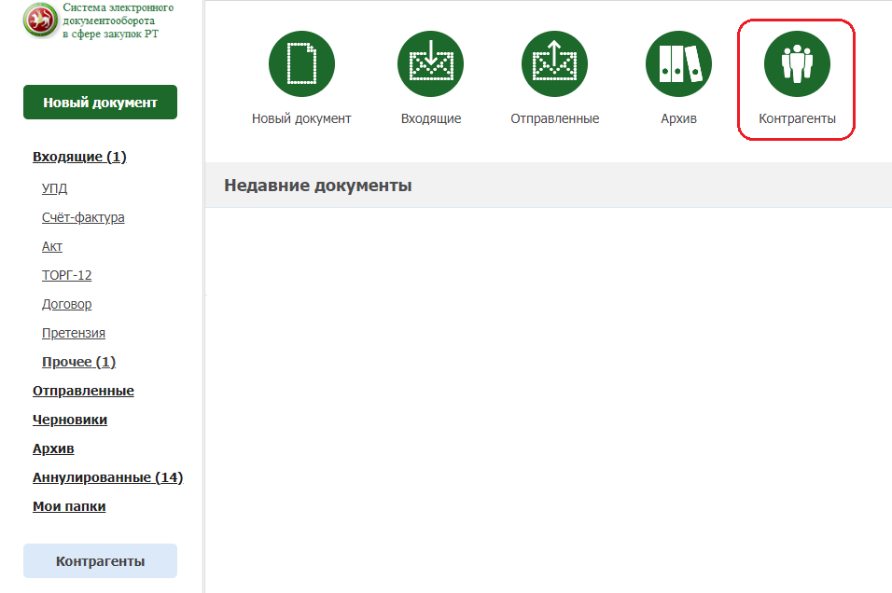
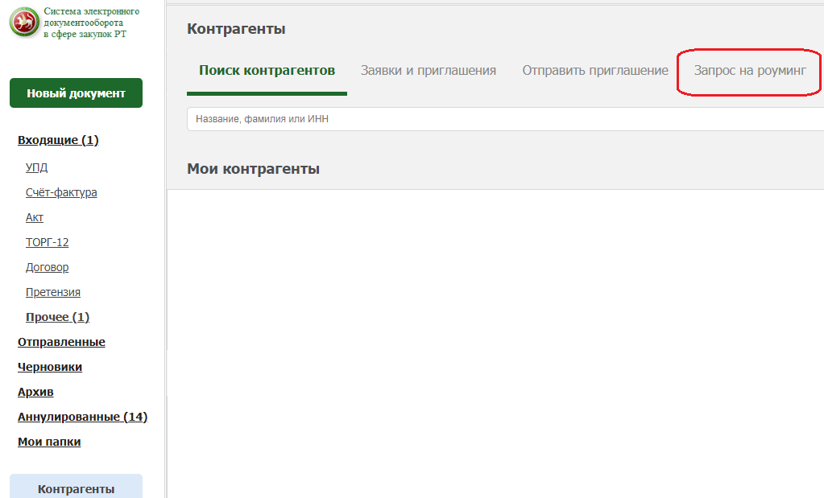
Обеспечение работы в СЭДО
Настройка роуминга со сторонними системами
1-ый шаг
2-ой шаг
3-ий шаг
Notes:
Снизить влияние человекого фактора и

Slide 8
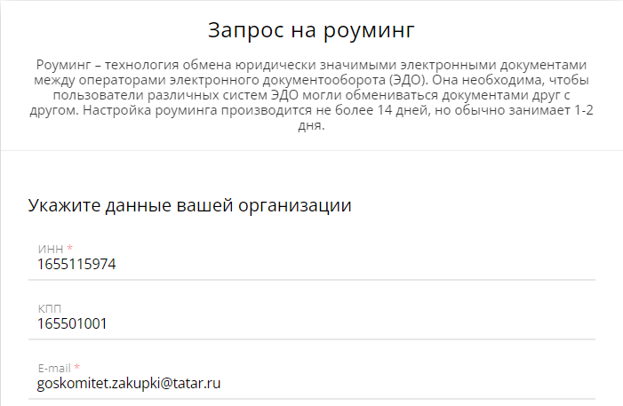
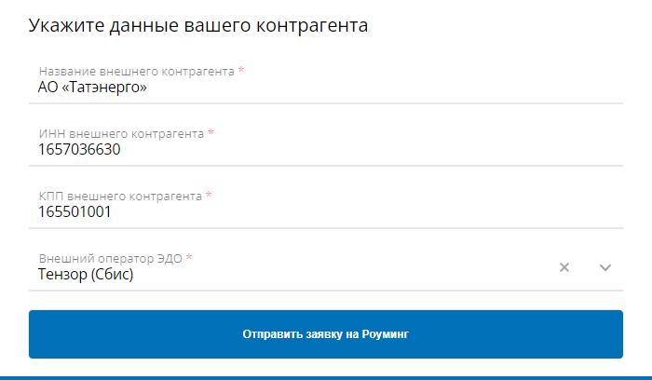
Обеспечение работы в СЭДО
Настройка роуминга со сторонними системами (пример)
Видеоинструкция по настройке роуминга
https://www.youtube.com/watch?v=npM4dueCmJc
Notes:
Снизить влияние человекого фактора и

Slide 9
Свод информации от заказчиков
Напоминание о запросе информации до 18.11.2022 (!)
Поручение Премьер-министра РТ
А.В. Песошина от 15.10.2022 № 58553-АП
Письмо Государственного комитета РТ по закупкам от 24.10.2022 № 05-16/943
Notes:
Снизить влияние человекого фактора и

Slide 10
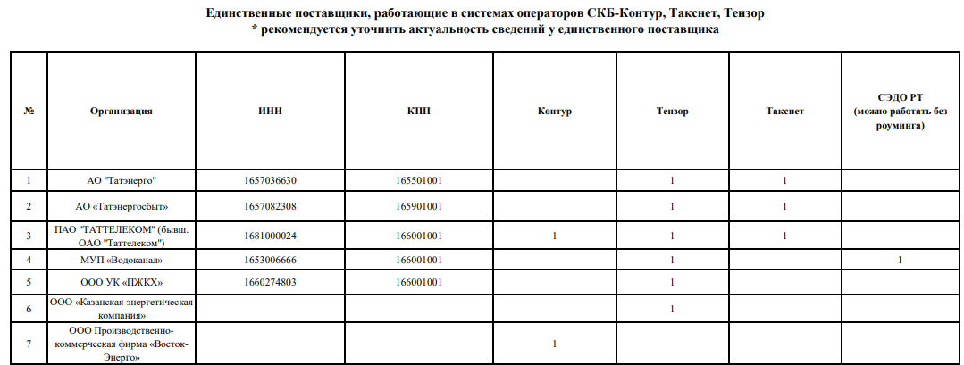
Свод информации от заказчиков
Информация об используемых системах единственными поставщиками
Notes:
Снизить влияние человекого фактора и

